Slide 1
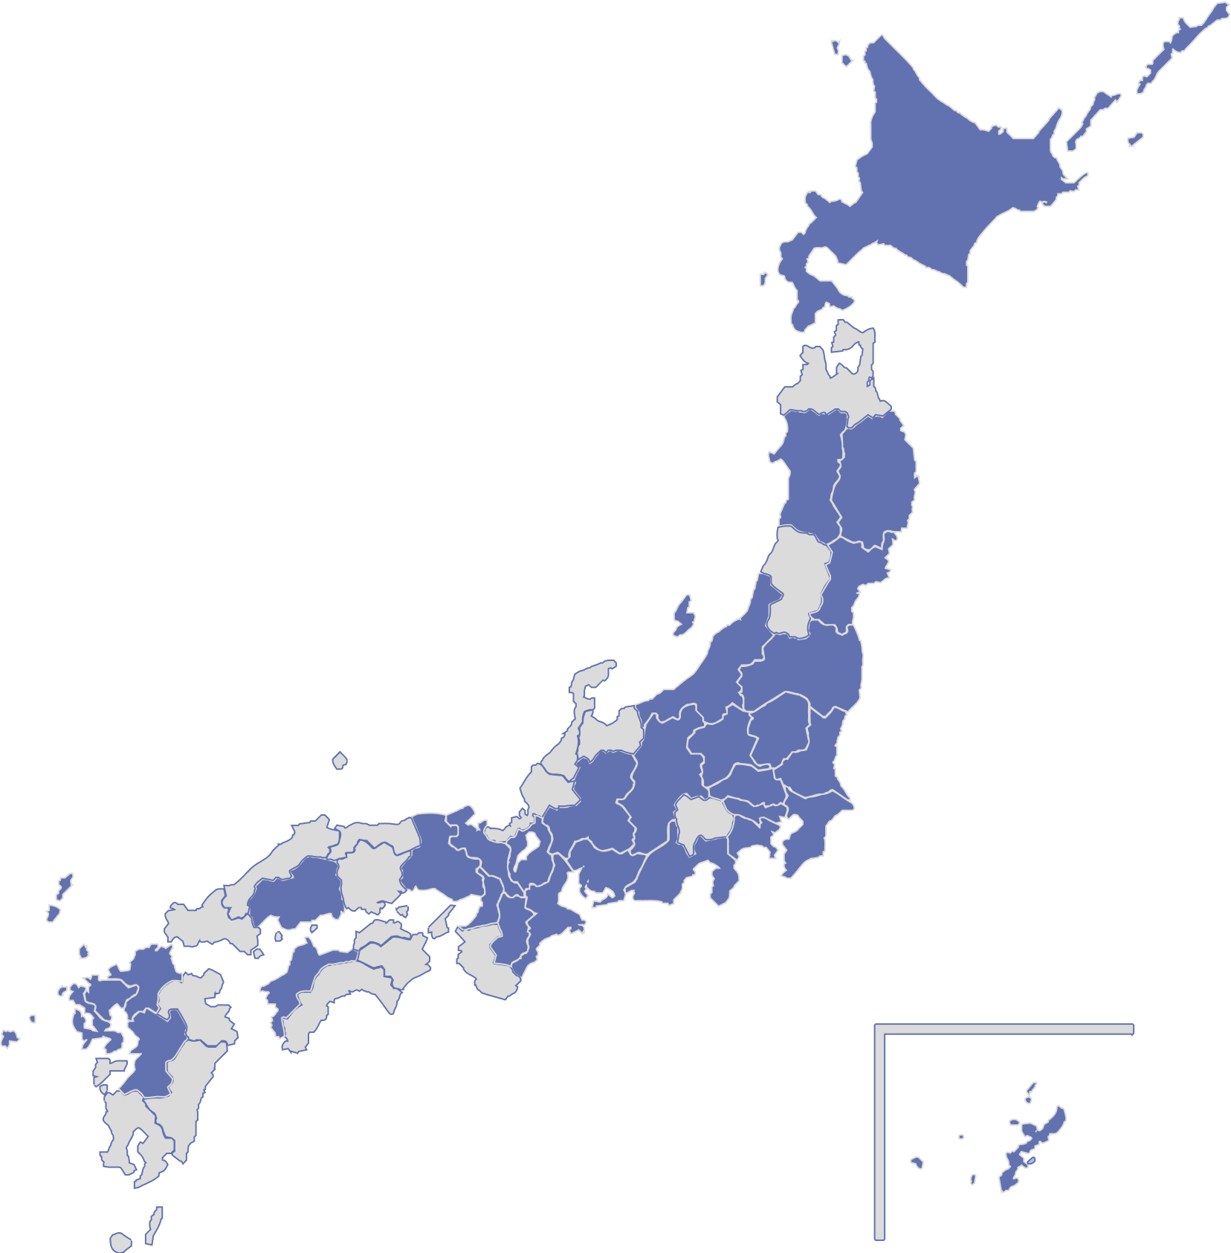
Tokyo Primeでターゲティング配信を開始
配信対象者
タクシーアプリ「GO」でタクシーを配車したお客様（※）
お客様から予め利用同意を得ているアプリ利用情報のみを用いて、適正に広告の最適化を行います。
配信セグメント
① 性別
（男性・女性）
② 年代
（20代・30代・40代・50代以上）
③ 乗車回数
（1週間あたりの乗車頻度）
①〜③のセグメント掛け合わせや、①〜③を選択した上で都道府県単位に指定した配信も可能です
※広告の最適化を希望されないお客様に対しては、GOアプリ上でオプトアウトできる手段を提供しています。

Slide 2
Target Adsメニュー
【掲載条件】
最長掲載期間が4週間となりますので、4週間以内で最低出稿金額が100万円以上になる組み合わせを選択いただく必要があります。
掲載に関しては、連続した週で実施していただく必要があります。（例：4週間掲載の場合は、連続4週間で実施。）
ターゲットセグメント 大分類 | ターゲットセグメント 小分類 | 想定表示回数 | 単価(目安) | 広告料金 | 最低出稿金額 | 形式 | タイミング | 保証形態 | 掲載期間
性別 | 男性 | 180,000回 | 5.0円 | 900,000円 | 1,000,000円 | 動画 -音声あり、最大30秒 | Collaboration Video Ads 終了後 | 期間掲載保証 | 1週間 -月曜日 午前0時 掲載開始
 | 女性 | 140,000回 | 5.0円 | 700,000円
年代 | 20代（20-29歳） | 90,000回 | 5.0円 | 450,000円
 | 30代（30-39歳） | 80,000回 | 5.0円 | 400,000円
 | 40代（40-49歳） | 70,000回 | 5.0円 | 350,000円
 | 50代以上 | 70,000回 | 5.0円 | 350,000円
乗車回数 （1週間あたりの乗車頻度） | 当該週1回目の乗車 | 250,000回 | 5.0円 | 750,000円
 | 当該週2回目以降の乗車 | 250,000回 | 5.0円 | 750,000円
上記の料金表以外のセグメントの組み合わせをご希望の場合は、別途見積もります。お手数ですが、弊社担当営業までお問合せください。
広告料金は手数料が含まれたグロス税別金額です。
Target Video AdsはStandard Video Ads/Area Ads と同じ掲載ポジションの中でランダムローテーション（乗車毎に異なる順番）で掲載します。
掲載内容は1申込につき、1商品または1サービスを基本とします。
過去のタクシーアプリ「GO」の配車データに基づく表示回数設定のため、実際の表示回数について、想定とズレが生じる場合があります。
申込フロー、考査基準等の料金設定以外については、Tokyo Primeの基準・規定に準じるものとします。掲載キャプチャの提供はありません。
すべての掲載内容について事前審査が必要です。修正可能な段階で必ず事前にご相談ください

Slide 3
APPENDIX/セグメント掛け合わせ例
【掲載条件】
最長掲載期間が4週間となりますので、4週間以内で最低出稿金額が100万円以上になる組み合わせを選択いただく必要があります。
掲載に関しては、連続した週で実施していただく必要があります。（例：4週間掲載の場合は、連続4週間で実施。）
ターゲットセグメント 大分類 | ターゲットセグメント 小分類 | 想定表示回数 | 単価(目安) | 広告料金 | 最低出稿金額 | 形式 | タイミング | 保証形態 | 掲載期間
性年代別 | 男性 20代（20-29歳） | 40,000回 | 10.0円 | 400,000円 | 1,000,000円 | 動画 -音声あり、最大30秒 | Collaboration Video Ads 終了後 | 期間掲載保証 | 1週間 -月曜日 午前0時 掲載開始
 | 男性 30代（30-39歳） | 40,000回 | 10.0円 | 400,000円
 | 男性 40代（40-49歳） | 30,000回 | 10.0円 | 300,000円
 | 男性 50代以上 | 30,000回 | 10.0円 | 300,000円
 | 女性 20代（20-29歳） | 40,000回 | 10.0円 | 400,000円
 | 女性 30代（30-39歳） | 30,000回 | 10.0円 | 300,000円
 | 女性 40代（40-49歳） | 20,000回 | 10.0円 | 200,000円
 | 女性 50代以上 | 20,000回 | 10.0円 | 200,000円
上記の料金表以外のセグメントの組み合わせをご希望の場合は、別途見積もります。お手数ですが、弊社担当営業までお問合せください。
広告料金は手数料が含まれたグロス税別金額です。
Target Video AdsはStandard Video Ads/Area Ads と同じ掲載ポジションの中でランダムローテーション（乗車毎に異なる順番）で掲載します。
掲載内容は1申込につき、1商品または1サービスを基本とします。
過去のタクシーアプリ「GO」の配車データに基づく表示回数設定のため、実際の表示回数について、想定とズレが生じる場合があります。
申込フロー、考査基準等の料金設定以外については、Tokyo Primeの基準・規定に準じるものとします。掲載キャプチャの提供はありません。
すべての掲載内容について事前審査が必要です。修正可能な段階で必ず事前にご相談ください

